Slide 1

ĐẠI HỌC QUỐC GIA THÀNH PHỐ HỒ CHÍ MINH
TRƯỜNG ĐẠI HỌC CÔNG NGHỆ THÔNG TIN
ĐỒ ÁN MÔN HỌC: CS406 XỬ LÝ ẢNH VÀ ỨNG DỤNG
SCENE TEXT DETECTION AND RECOGNITION ON VIETNAMESE
Đoàn Nhật Sang - 21522542
Trương Văn Khải - 21520274
Lê Ngô Minh Đức - 21520195
Đặng Phước Sang - 21521377
Giảng viên hướng dẫn:
ThS. Cáp Phạm Đình Thăng

Slide 2
CÁC NỘI DUNG CHÍNH
1. Cài đặt thử nghiệm 3
2. Kết quả thực nghiệm 32
3. Kết luận và hướng phát triển 42
4. Demo 29

Slide 3
1. CÀI ĐẶT THỬ NGHIỆM

Slide 4
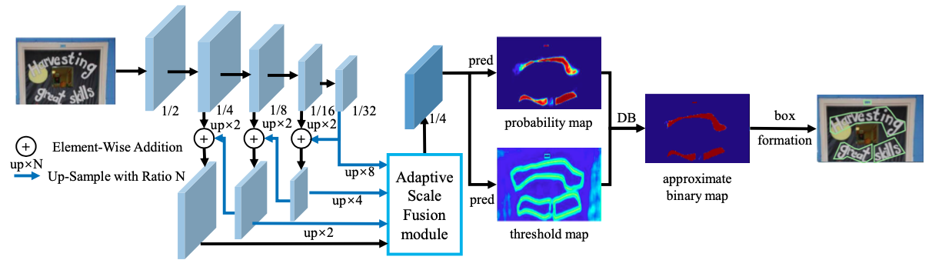
1.1. CÀI ĐẶT CHO DBNETPP
Fig 1: Kiến trúc DBNetpp
Scene text Detection and Recognition
1. CÀI ĐẶT THỬ NGHIỆM
Notes:
RdCrop đảm bảo luôn có ít nhất một polygon nguyên vẹn và max_start_idx = min(w – 0.1 * w; small_idx_of_intant_polygon); min_end_idx = max(start_idx + 0.1 * w; high_idx_of_intant_polygon)

Slide 5
1.1. CÀI ĐẶT CHO DBNETPP
Thiết lập mô hình
Thiết lập dữ liệu
Thiết lập training
Thiết lập | Thông số
FP backbone | deformable ResNet50
ASF | Fig 1
Pred block | Fig 2
Thiết lập | Thông số
Train img size | 640x640 (wxh)
Val/Test img size | 4068x1024 (wxh)
Image channels | 3
Data Augmentation
Fliplr | 0.5
Rotate | [-10 độ;10 độ]
RdCrop | Min_side_ratio=0.1
Thiết lập | Thông số
Epoch | 600
Train batch size | 8
Val/Test batch size | 4
Optimizer | SGD
Learning rate | 0.007
GPU | V100 GPU
RAM | 51 GB
Scene text Detection and Recognition
1. CÀI ĐẶT THỬ NGHIỆM
Notes:
RdCrop đảm bảo luôn có ít nhất một polygon nguyên vẹn và max_start_idx = min(w – 0.1 * w; small_idx_of_intant_polygon); min_end_idx = max(start_idx + 0.1 * w; high_idx_of_intant_polygon)

Slide 6
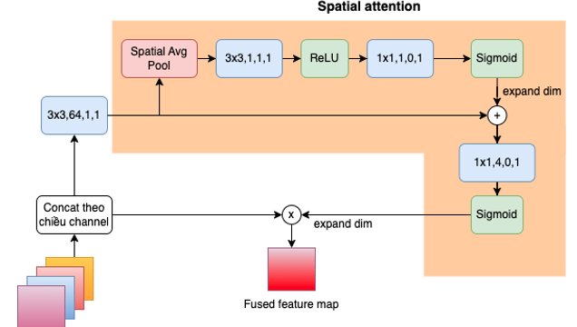
1.1. CÀI ĐẶT CHO DBNETPP
Fig 2: ASF Module. Khối màu lam là conv (filter size, out channel, padding, stride)
Scene text Detection and Recognition
1. CÀI ĐẶT THỬ NGHIỆM
Notes:
RdCrop đảm bảo luôn có ít nhất một polygon nguyên vẹn và max_start_idx = min(w – 0.1 * w; small_idx_of_intant_polygon); min_end_idx = max(start_idx + 0.1 * w; high_idx_of_intant_polygon)

Slide 7
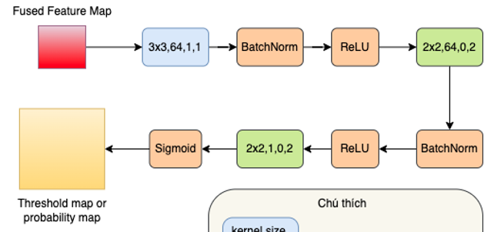
1.1. CÀI ĐẶT CHO DBNETPP
Fig 3: Pred Block. Khối màu lam là conv, khối màu lục là transposed conv. Các trường thông tin bao gồm (filter size, out channel, padding, stride)
Scene text Detection and Recognition
1. CÀI ĐẶT THỬ NGHIỆM
Notes:
RdCrop đảm bảo luôn có ít nhất một polygon nguyên vẹn và max_start_idx = min(w – 0.1 * w; small_idx_of_intant_polygon); min_end_idx = max(start_idx + 0.1 * w; high_idx_of_intant_polygon)

Slide 8
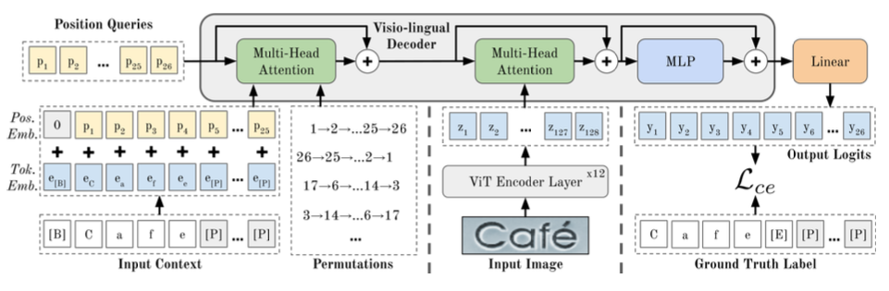
1.2. CÀI ĐẶT CHO PARSEQ
Fig 4: Kiến trúc PARSeq
Scene text Detection and Recognition
1. CÀI ĐẶT THỬ NGHIỆM

Slide 9
1.2. CÀI ĐẶT CHO PARSEQ
Thiết lập mô hình
Thiết lập dữ liệu
Thiết lập training
Thiết lập |  | Thông số
Embedding size |  | 384
Encoder | Num heads | 6
 | MLP ratio | 4
 | Depth | 12
Decoder | Num heads | 12
 | MLP ratio | 4
 | Depth | 1
Dropout |  | 0.1
Decoding mode |  | AR
Refine iterations |  | 1
Thiết lập | Thông số
Imge size | 128 x 32 (wxh)
Image channels | 3
Patch size | 8 x 4 (w x h)
Char dict | 229
Max label length | 25
Permuatation | 6
RandAugment
layers | 3
magnitude | 5
Thiết lập | Thông số
Epoch | 20
Batch size | 200
Optimizer | Adam betas=(0.9, 0.999), eps=1e-08
Learning rate | 0.0007
GPU | Tesla T4
RAM | 16GB
Scene text Detection and Recognition
1. CÀI ĐẶT THỬ NGHIỆM
Notes:
Shear:
Shear theo chiều dọc: x' = x; y' = y + Sh_y * x
Shear theo chiều ngang: x' = x + sh_x * y; y' = y

Slide 10
1.2. CÀI ĐẶT CHO PARSEQ
Thiết lập RandAugment
Thiết lập | Thông số
AutoContrast | -
Equalize | -
Invert | -
Rotate | [-15 độ; 15 độ]
Posterize | Số bits = 2
SolarizeAdd | Thresh=128, add=55
Color | factor=1
Brightness | factor=1
Thiết lập | Thông số
Contrast | factor=1
ShearX | factor=0.15
ShearY | factor=0.15
TranslateXRel | pct=0.05
TranslateYRel | pct=0.15
GaussianBlur | radius=2
PoissonNoise | lambda=21
Scene text Detection and Recognition
1. CÀI ĐẶT THỬ NGHIỆM
Notes:
RandAugment: Chọn ngẫu nhiên 1 trong các transform ops, với mỗi phép toán chọn được có prob là 0.5
Posterize: giữ 2 bit trong mỗi channel ảnh
Solarize add: Xét mỗi channel, nếu giá trị pixel < thresh thì value = min(255, value + add)
Color: Original image is blended with its grayscale version.
Gaussian blur: https://github.com/baudm/parseq/blob/main/strhub/data/augment.py#L44

Slide 11
2. KẾT QUẢ THỰC NGHIỆM

Slide 12
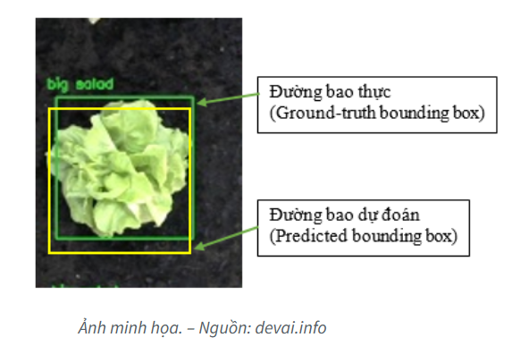
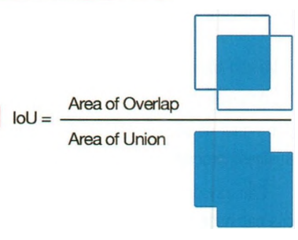
2.1. PHƯƠNG PHÁP ĐÁNH GIÁ Text Detection - HmeanIOUMetric
Scene text Detection and Recognition
2. KẾT QUẢ THỰC NGHIỆM
Notes:
Về metrics đánh giá cho các kết quả này, sẽ sử dụng 1 phương pháp mới có tên là CLEval giúp đánh giá hiệu quả cho cả 2 giai đoạn phát hiện và nhận dạng văn bản. Ngoài ra, phương pháp này cũng có thể đánh giá được cho riêng Text Detection lun nên tùy vào bài toán mà CLEval sẽ có sự khác nhau trong các thành phần tính toán của nó.

Slide 13
2.1. PHƯƠNG PHÁP ĐÁNH GIÁ Text Detection - HmeanIOUMetric
Bước 1: Lọc bỏ những dự đoán không quan tâm
confidence score < pred_score_thrs (0.7)
có IoU >= 0.5 với những ground truth bị bỏ qua ("###")
Bước 2: Chỉ xét những dự đoán và ground truth quan tâm
Đối với các polygon dự đoán có IoU với ground truth >= 0.5 sẽ được coi là khớp.
Nhiều polygon khớp với 1 ground truth, polygon có IoU lớn nhất sẽ được chọn, còn lại sẽ được tính là false positive.
Scene text Detection and Recognition
2. KẾT QUẢ THỰC NGHIỆM
Notes:
Về metrics đánh giá cho các kết quả này, sẽ sử dụng 1 phương pháp mới có tên là CLEval giúp đánh giá hiệu quả cho cả 2 giai đoạn phát hiện và nhận dạng văn bản. Ngoài ra, phương pháp này cũng có thể đánh giá được cho riêng Text Detection lun nên tùy vào bài toán mà CLEval sẽ có sự khác nhau trong các thành phần tính toán của nó.

Slide 14
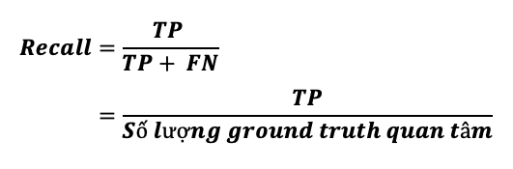
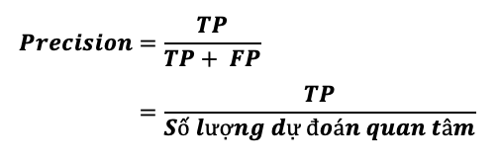
2.1. PHƯƠNG PHÁP ĐÁNH GIÁ Text Detection - HmeanIoUMetric
Bước 3: Tính evaluation score
Scene text Detection and Recognition
2. KẾT QUẢ THỰC NGHIỆM
Notes:
Do đó, mỗi phần tử của ma trận này lưu trữ IoU giữa hộp giới hạn nhãn thứ m và hộp giới hạn dự đoán thứ n.

Slide 15
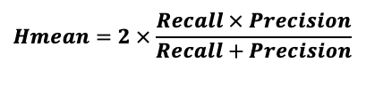
2.1. PHƯƠNG PHÁP ĐÁNH GIÁ Text Detection - HmeanIoUMetric
Bước 3: Tính evaluation score
Scene text Detection and Recognition
2. KẾT QUẢ THỰC NGHIỆM
Notes:
Do đó, mỗi phần tử của ma trận này lưu trữ IoU giữa hộp giới hạn nhãn thứ m và hộp giới hạn dự đoán thứ n.

Slide 16
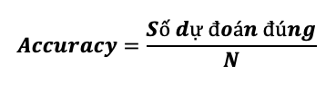
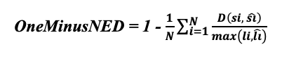
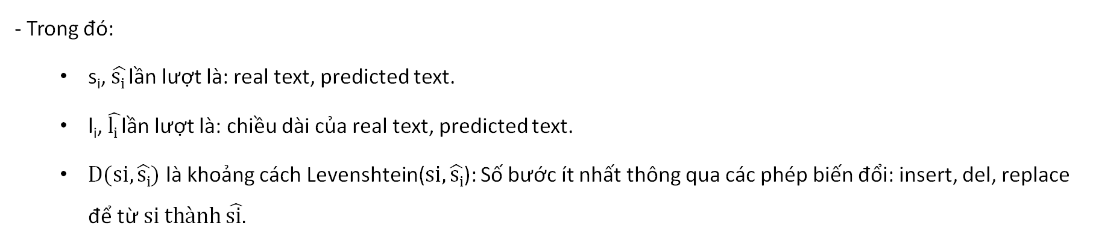
2.1. PHƯƠNG PHÁP ĐÁNH GIÁ Text Recognition - Accuracy, OneMinusNED
- Trong đó:
s_{i}, $\hat{si }$lần lượt là: real text, predicted text.
l_{i}, $\hat{li }$lần lượt là: chiều dài của real text, predicted text.
$D(si, \hat{si})$ là khoảng cách Levenshtein($si, \hat{si}$): Số bước ít nhất thông qua các phép biến đổi: insert, del, replace để từ $si thành \hat{si.}$
Scene text Detection and Recognition
2. KẾT QUẢ THỰC NGHIỆM
Notes:
Còn metrics đánh giá cho riêng Recognition sẽ sử dụng các phương pháp tương tự với các công trình trước đó bao gồm: Độ chính xác mức ký tự, Độ chính xác mức chuỗi và cuối cùng là Tỷ lệ lỗi ký tự - Character Error Rate.

Slide 17
2.1. PHƯƠNG PHÁP ĐÁNH GIÁ End to end
Tương tự phương pháp đánh giá cho detection nhưng:
Ground truth bị bỏ qua: ngoài ### còn có những văn bản chứa ký tự số, chữ và có độ dài nhỏ hơn 3
Sau khi phát hiện vùng văn bản đúng, tiếp tục so sánh khớp hoàn toàn giữa văn bản nhận dạng được và ground truth. 2 văn bản sẽ được viết hoa, loại bỏ dấu câu ở vị trí đầu, cuối trước khi so sánh.
Tính precision, recall, hmean tương tự.
Scene text Detection and Recognition
2. KẾT QUẢ THỰC NGHIỆM
Notes:
Còn metrics đánh giá cho riêng Recognition sẽ sử dụng các phương pháp tương tự với các công trình trước đó bao gồm: Độ chính xác mức ký tự, Độ chính xác mức chuỗi và cuối cùng là Tỷ lệ lỗi ký tự - Character Error Rate.

Slide 18
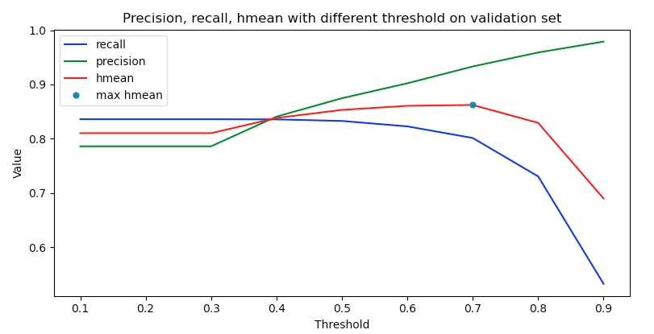
2.2. CHỌN THRESHOLD
Kết quả gridsearch cho detection trên val
Notes:
Thì kết quả đạt được cho bài toán Detection nhìn chung đều rất tốt với hiệu suất các độ đo đều trên 98%. Trong đó thì DBNet tốt hơn so với EAST khi vượt trội trên cả 2 loại ảnh là thơ và văn xuôi. Bên cạnh đó, nhóm cũng đã tiến hành phân tích chi tiết cho từng tác phẩm. Có thể thấy, Truyện Kiều cho kết quả rất ấn tượng với F1-score đạt tới 1.0. Còn đối với các ảnh văn xuôi, có thể thấy các Bản kỷ của ĐVSKTT tuy chiếm số điểm dữ liệu rất lớn nhưng mô hình lại cho kết quả tốt nhất so với các bản còn lại.

Slide 19
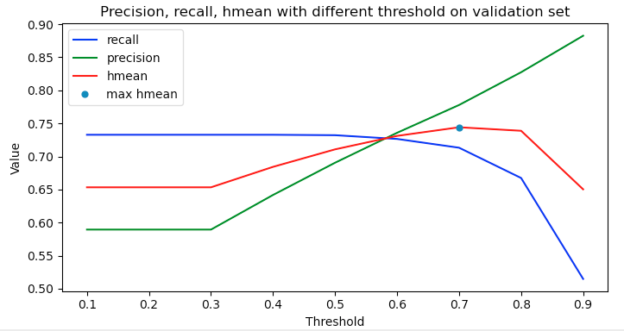
2.2. CHỌN THRESHOLD
Kết quả gridsearch cho e2e trên val
Notes:
Thì kết quả đạt được cho bài toán Detection nhìn chung đều rất tốt với hiệu suất các độ đo đều trên 98%. Trong đó thì DBNet tốt hơn so với EAST khi vượt trội trên cả 2 loại ảnh là thơ và văn xuôi. Bên cạnh đó, nhóm cũng đã tiến hành phân tích chi tiết cho từng tác phẩm. Có thể thấy, Truyện Kiều cho kết quả rất ấn tượng với F1-score đạt tới 1.0. Còn đối với các ảnh văn xuôi, có thể thấy các Bản kỷ của ĐVSKTT tuy chiếm số điểm dữ liệu rất lớn nhưng mô hình lại cho kết quả tốt nhất so với các bản còn lại.

Slide 20
2.3. KẾT QUẢ
Bảng 15. Kết quả đánh giá của detection, recognition và e2e
Detection |  |  | Recognition |  | End2End
Precision | Recall | Hmean | Accuracy | OneMinusNED | Precision | Recall | Hmean
0.9332 | 0.8396 | 0.8839 | 0.8703 | 0.9446 | 0.8073 | 0.7649 | 0.785
Scene text Detection and Recognition
2. KẾT QUẢ THỰC NGHIỆM

Slide 21
2.3. KẾT QUẢ
Kết quả so sánh e2e với các phương pháp khác
Phương pháp | Hmean
ABCNet + dictionary | 58.5
ABCNet + D + dictionary | 63.6
Mask Textspotterv3 + D + dictionary | 70.3
DBNetpp + PARSeq | 78.5
Scene text Detection and Recognition
2. KẾT QUẢ THỰC NGHIỆM

Slide 22
2.3. KẾT QUẢ
Môi trường thực nghiệm:
Windows 11, NVIDIA GeForce RTX 3050
Kết quả đạt được: Dự đoán trên 500 ảnh. Tổng thời gian thực hiện như sau:
=> ~ 2 FPS
Scene text Detection and Recognition
2. KẾT QUẢ THỰC NGHIỆM

Slide 23
2.4. PHÂN TÍCH LỖI TEXT DETECTION

Slide 24

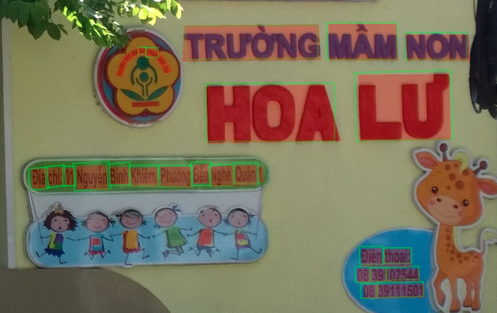
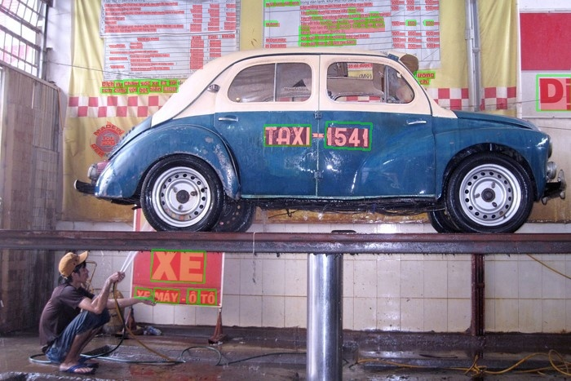
2.4. PHÂN TÍCH LỖI TEXT DETECTION
Văn bản nhỏ, mờ
Scene text Detection and Recognition
2. KẾT QUẢ THỰC NGHIỆM

Slide 25

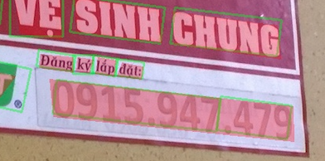
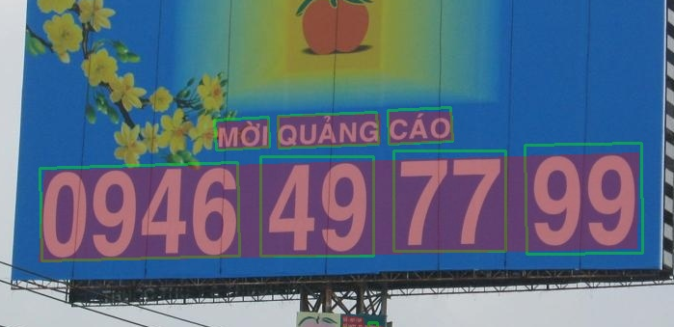

2.4. PHÂN TÍCH LỖI TEXT DETECTION
Số điện thoại rời rạc
Scene text Detection and Recognition
2. KẾT QUẢ THỰC NGHIỆM

Slide 26
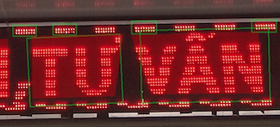
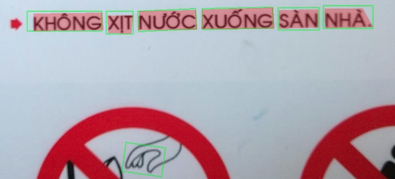
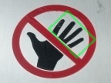

2.4. PHÂN TÍCH LỖI TEXT DETECTION
Nhầm biểu tượng thành văn bản
Scene text Detection and Recognition
2. KẾT QUẢ THỰC NGHIỆM

Slide 27

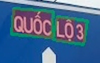
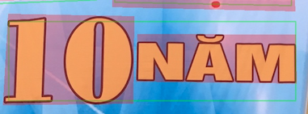
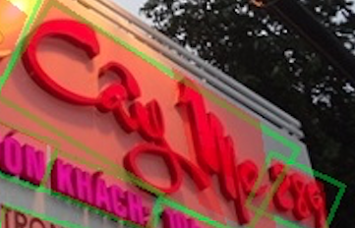
2.4. PHÂN TÍCH LỖI TEXT DETECTION
Gộp 2 văn bản gần nhau thành 1
Scene text Detection and Recognition
2. KẾT QUẢ THỰC NGHIỆM

Slide 28
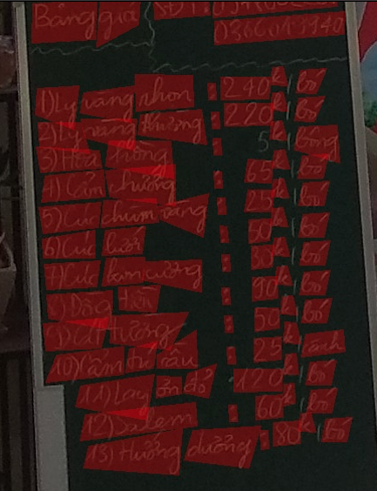
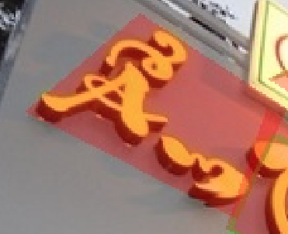
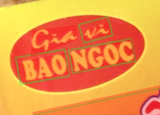
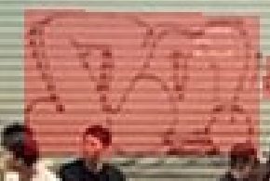
2.4. PHÂN TÍCH LỖI TEXT DETECTION
Phông chữ đặc biệt, chữ viết tay
Scene text Detection and Recognition
2. KẾT QUẢ THỰC NGHIỆM

Slide 29

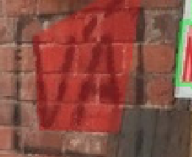


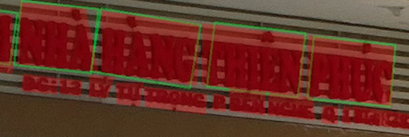
2.4. PHÂN TÍCH LỖI TEXT DETECTION
Background phức tạp
Scene text Detection and Recognition
2. KẾT QUẢ THỰC NGHIỆM
Notes:
Background phức tạp (Màu background gần giống văn bản, background có nhiều đường gạch ngang, yếu tố phản chiếu của gương)

Slide 30
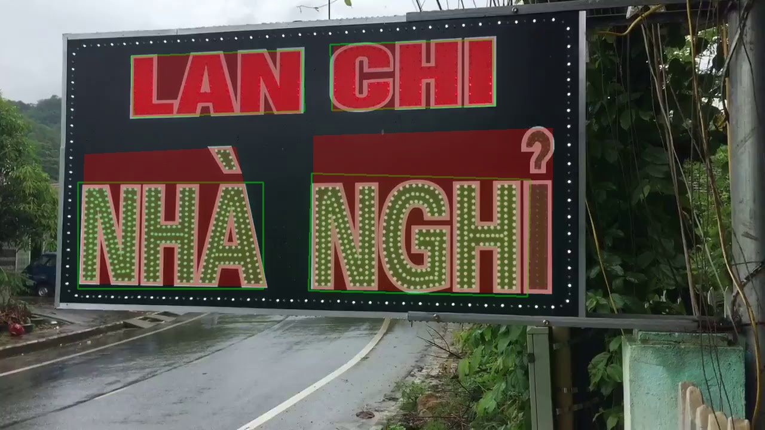
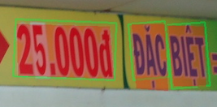
2.4. PHÂN TÍCH LỖI TEXT DETECTION
Thiếu dấu
Scene text Detection and Recognition
2. KẾT QUẢ THỰC NGHIỆM
Notes:
Background phức tạp (Màu background gần giống văn bản, background có nhiều đường gạch ngang, yếu tố phản chiếu của gương)

Slide 31
2.5. PHÂN TÍCH LỖI TEXT RECOGNITION

Slide 32

2.5. PHÂN TÍCH LỖI TEXT RECOGNITION
Kích thước nhỏ, ảnh mờ, nhoè
VỤ - vụ
Tiếm - Tiềm
lamon - lemon
COMFANY - COMPANY
TOH:DO - 10h:00
Scene text Detection and Recognition
2. KẾT QUẢ THỰC NGHIỆM

Slide 33

2.5. PHÂN TÍCH LỖI TEXT RECOGNITION
Background phức tạp
CHÀO - CHÂU
VÀO - VAO
Hanoi, - Hanoi
Scene text Detection and Recognition
2. KẾT QUẢ THỰC NGHIỆM

Slide 34
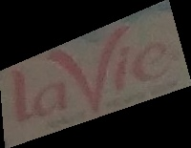

2.5. PHÂN TÍCH LỖI TEXT RECOGNITION
Phông chữ đặc biệt, chữ viết tay
la - Cá
laVie - LaVie
hungoy - hungoy
evering - evening
Scene text Detection and Recognition
2. KẾT QUẢ THỰC NGHIỆM

Slide 35



2.5. PHÂN TÍCH LỖI TEXT RECOGNITION
Văn bản mà người còn khó đọc
LLOX - xanh
UNI - LINH
Chuyang - shipping
Scene text Detection and Recognition
2. KẾT QUẢ THỰC NGHIỆM

Slide 36

2.5. PHÂN TÍCH LỖI TEXT RECOGNITION
Nhầm ký tự bình thường thành văn bản có phông đặc biệt
T3 – M
Scene text Detection and Recognition
2. KẾT QUẢ THỰC NGHIỆM

Slide 37


2.5. PHÂN TÍCH LỖI TEXT RECOGNITION
Nhầm lẫn ký tự hoa - thường
cafe - caFe
CƠ - cơ
SỞ - sở
Wine - WINe
say - Say
Scene text Detection and Recognition
2. KẾT QUẢ THỰC NGHIỆM

Slide 38
2.5. PHÂN TÍCH LỖI TEXT RECOGNITION
Nhầm lẫn các ký tự gần giống nhau
Multimeia - Multimedia
0 - O
I - /
Scene text Detection and Recognition
2. KẾT QUẢ THỰC NGHIỆM

Slide 39
2.5. PHÂN TÍCH LỖI TEXT RECOGNITION
Không nhận dạng được các ký tự đặc biệt
109 05' - 109'05'0
2 - 2,
87 38 - 87'38
Nội - Nội,
Scene text Detection and Recognition
2. KẾT QUẢ THỰC NGHIỆM

Slide 40


2.5. PHÂN TÍCH LỖI TEXT RECOGNITION
Đánh nhãn sai
0703 824 786 - 0703824786
NGHỈ) - NGHỈ
0918.387.817 - 0918.387.81
Cholime - Cholimex
Scene text Detection and Recognition
2. KẾT QUẢ THỰC NGHIỆM

Slide 41
3. KẾT LUẬN VÀ HƯỚNG PHÁT TRIỂN

Slide 42
3. KẾT LUẬN VÀ HƯỚNG PHÁT TRIỂN
Kết quả đạt được:
Tìm hiểu tổng quan bài toán và quy trình xây dựng ứng dụng web.
Kiến thức về kiến trúc mô hình, thuật toán, kĩ thuật dùng trong bài toán.
Huấn luyện mô hình trên VinText.
Xây dựng ứng dụng web trực quan, dễ dùng, nhận ảnh từ người dùng, trả về văn bản được phát hiện và nhận dạng.
Scene text Detection and Recognition
KẾT LUẬN VÀ HƯỚNG PHÁT TRIỂN

Slide 43
3. KẾT LUẬN VÀ HƯỚNG PHÁT TRIỂN
Hướng phát triển:
Cải thiện pipeline hiện tại hoặc các phương pháp khác tốt hơn.
Áp dụng kỹ thuật dict-guided của VinTEXT cho PARSeq cũng như các mô hình recognition khác để tăng khả năng nhận dạng.
Sử dụng cpu, gpu mạnh hơn để xử lý yêu cầu nhanh hơn.
Mở rộng sang mobile app, kết hợp với mô hình dịch máy để tạo ra ứng dụng dịch ảnh tiện lợi với người dùng
Scene text Detection and Recognition
KẾT LUẬN VÀ HƯỚNG PHÁT TRIỂN

Slide 44
4. DEMO
Môi trường thực nghiệm:
Windows 11, NVIDIA GeForce RTX 3050
Frontend: React (18.2.0), SASS (1.69.5)
Backend: FastAPI (0.104.1), uvicorn (0.24.0.post1)

